Slide 1
Организация центра книги с использованием бережливых
технологий.

Slide 2
«Детские книги пишутся
для воспитания,
а воспитание – великое дело,
им решается участь человека».
Белинский В. Г.

Slide 3
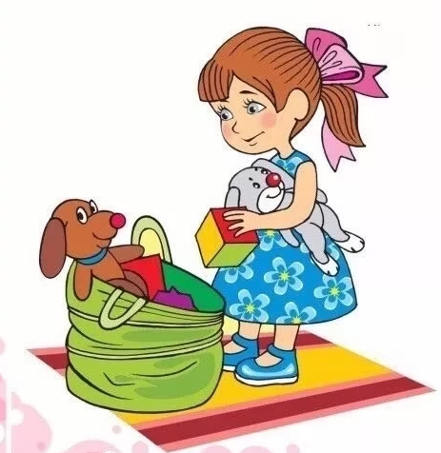
Бережливость (также расчётливость, экономность) — система действий, приводящих к умеренному расходу каких-либо ресурсов.
Бережливость - это заботливое отношение к имеющемуся.
Бережливый человек- это человек, который уважает чужой труд.

Slide 4
Используемые технологии при организации
центра книги в группе.
1. Принцип 5 С
2. «Картирование» процесса – схема (алгоритм, изображающая каждый этап действий).
Задача картирования: визуализация: посмотрел, вспомнил, повторил в действие. Для работы с детьми в нашем книжном уголке применяются алгоритмы пользования книгой и алгоритм ремонта книг. На картинке, находящейся в зоне видимости детей, изображены данные алгоритмы.

Slide 5
ПРИНЦИП 5 С
1
2
3
4
5
Сортировка
Соблюдение порядка
Содержание в чистоте
Стандартизация
Совершенствование

Slide 6
«Сортировка», подразумевающая четкое разделение вещей на нужные и ненужные и избавление от последних.
2. «Соблюдение порядка» – организация хранения необходимых вещей, которая позволяет быстро и просто их найти и использовать.
3. «Содержание в чистоте» – содержание рабочего места в чистоте и опрятности.
4. «Стандартизация» – поддержание порядка, необходимое условие для выполнения первых трех правил.
5. «Совершенствование» – воспитание привычки точного выполнения установленных правил, процедур и технологических операций.

Slide 7
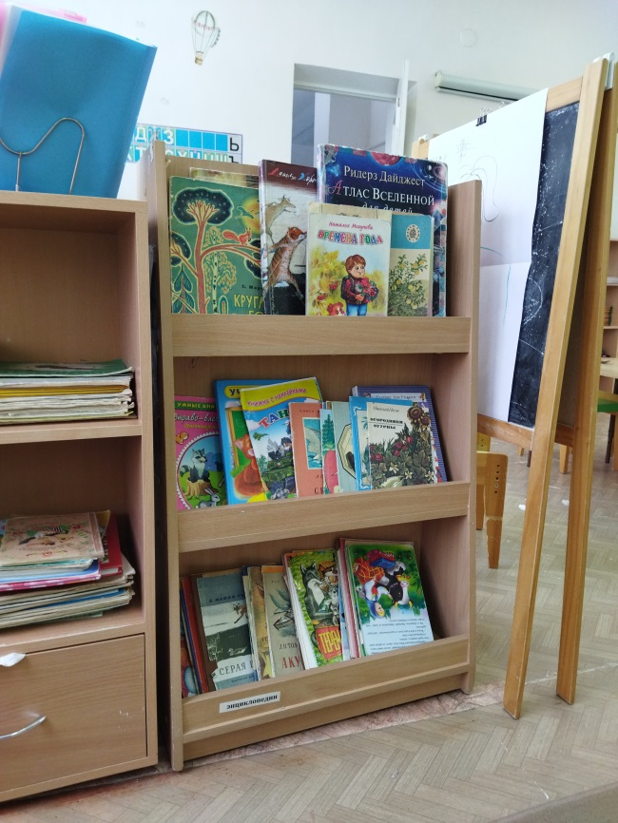
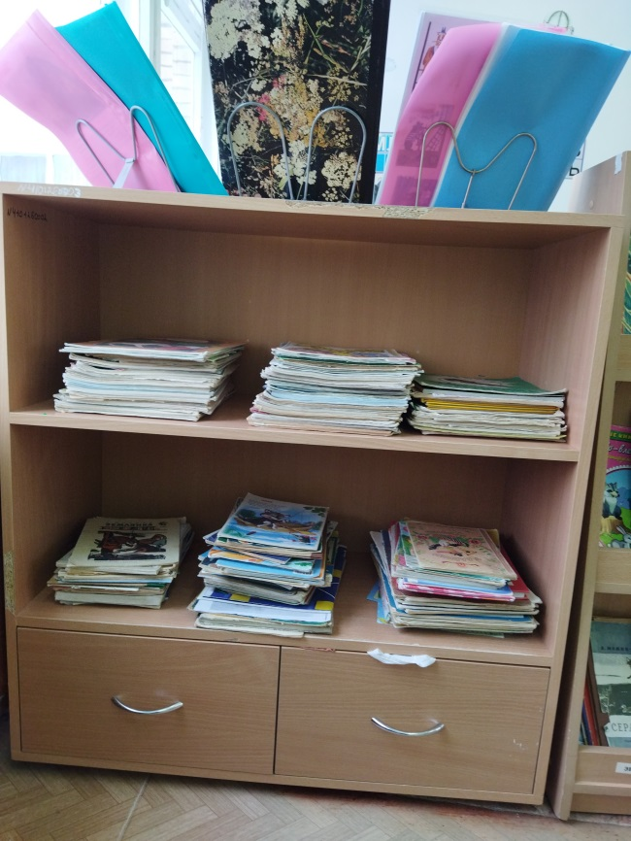
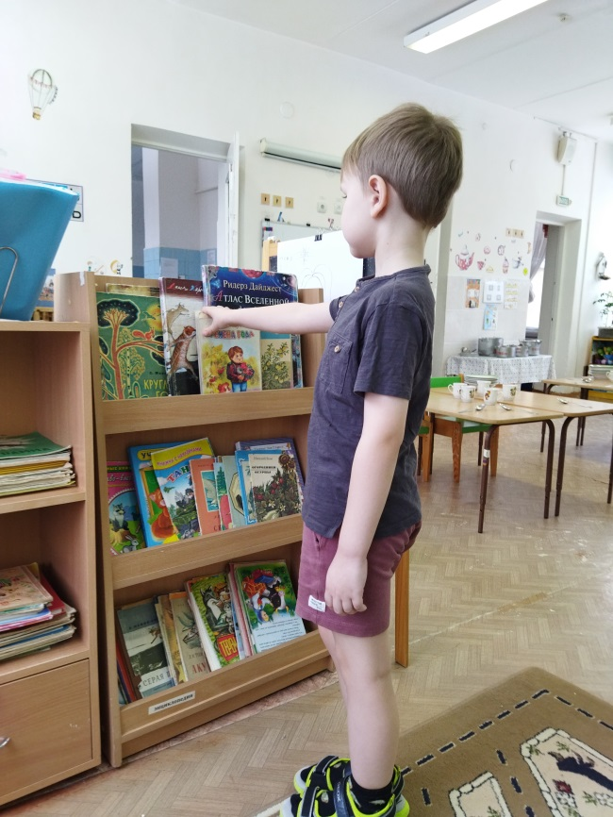

Slide 8
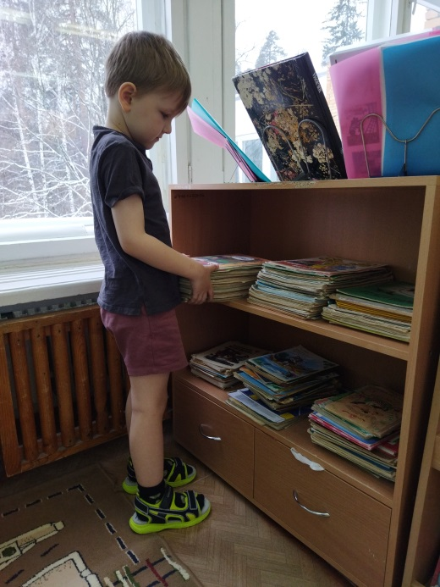
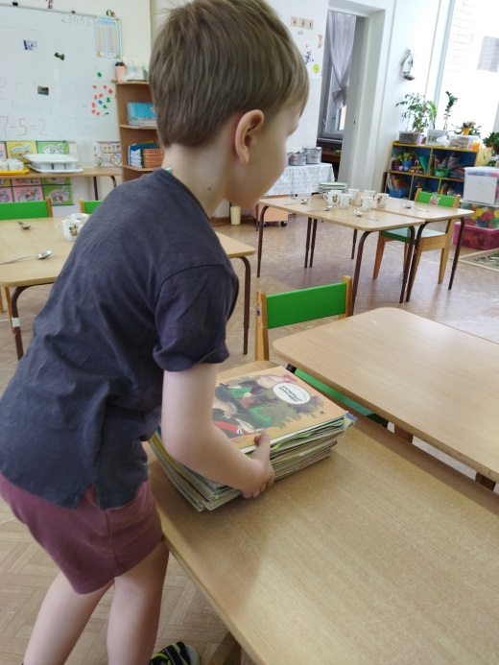
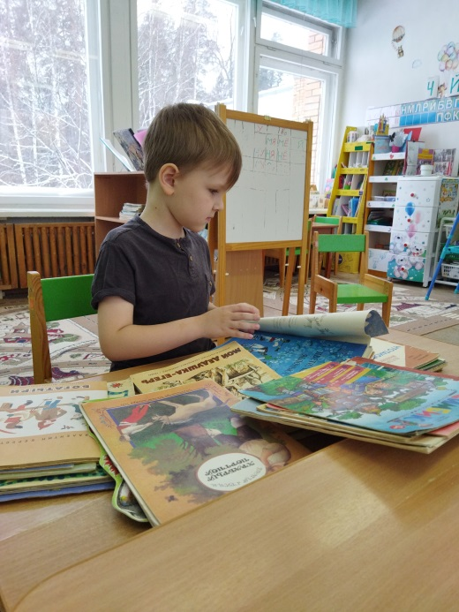
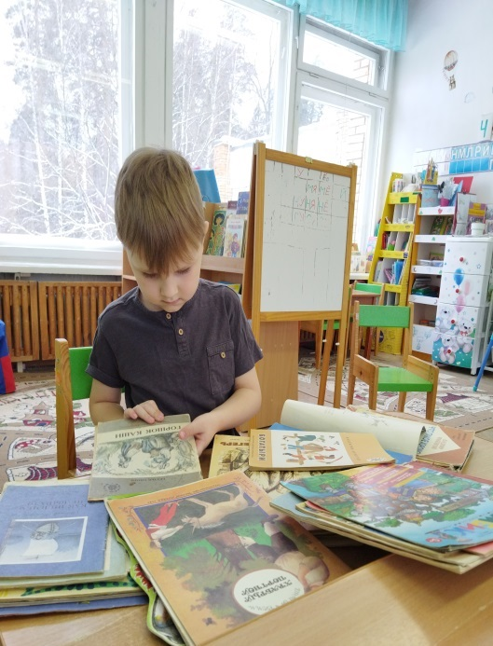
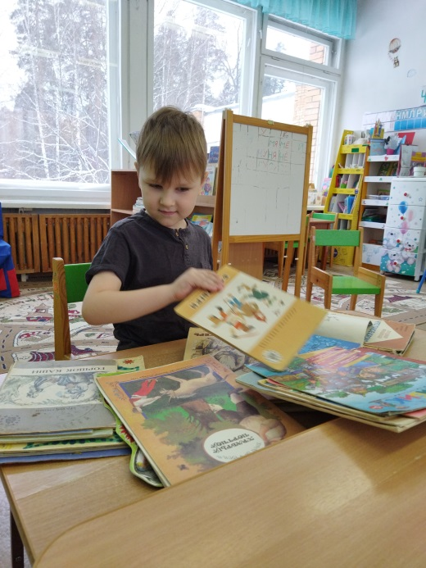

Slide 9
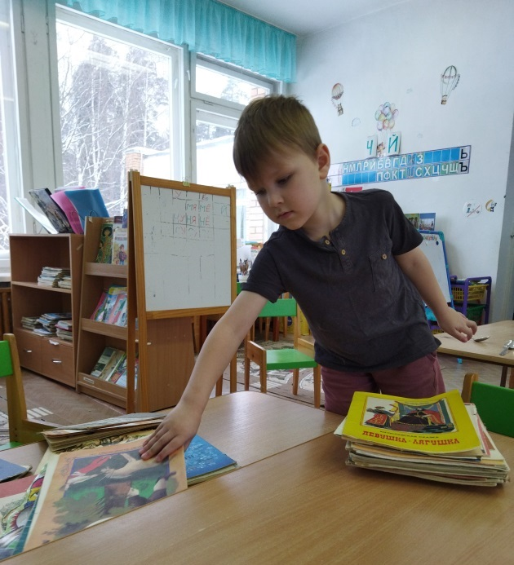
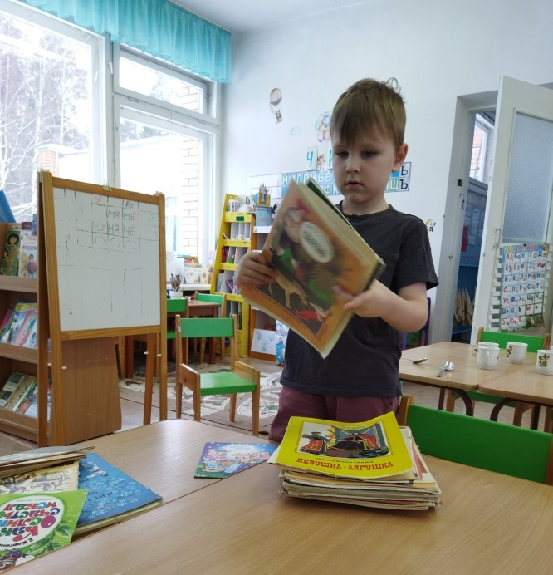
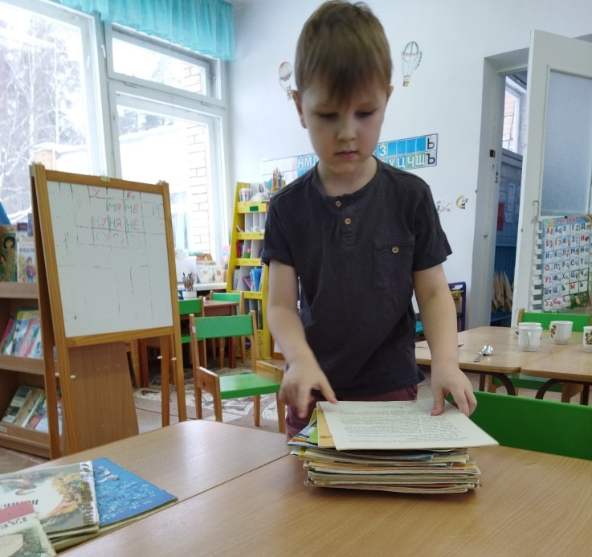
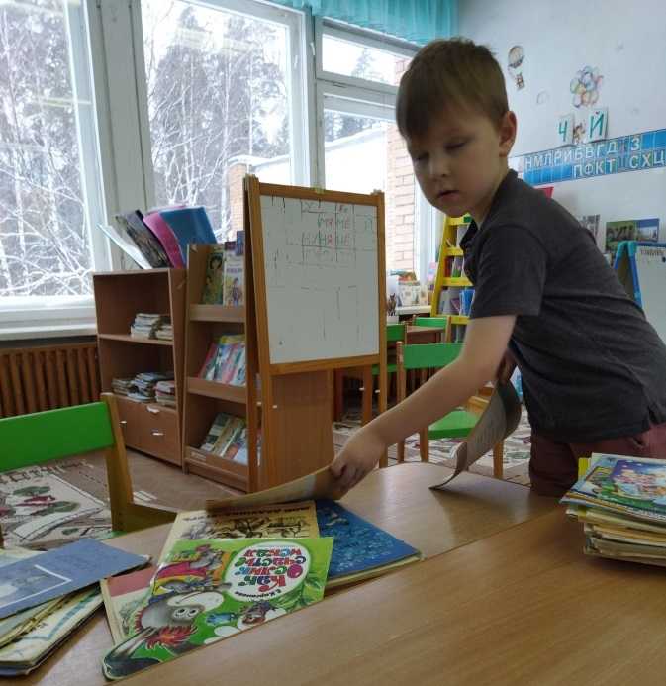

Slide 10
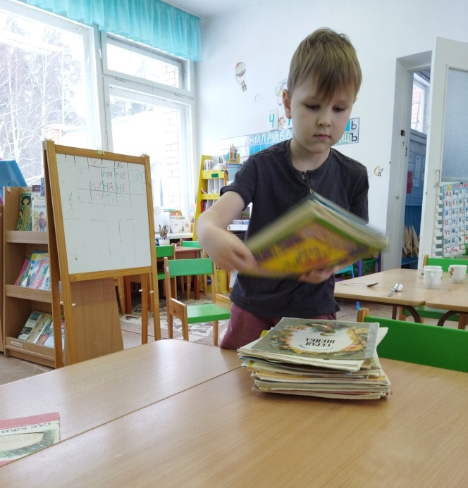
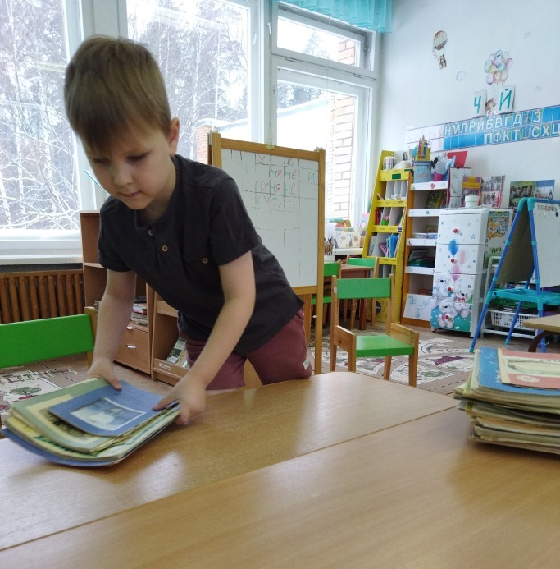
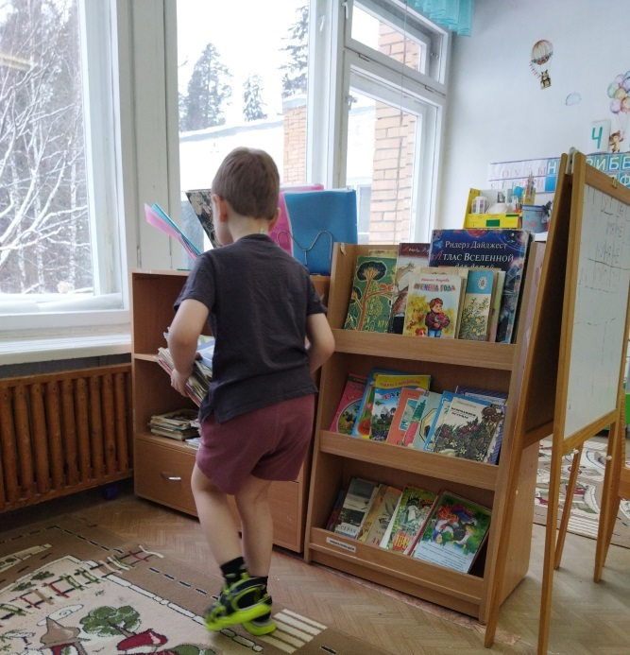
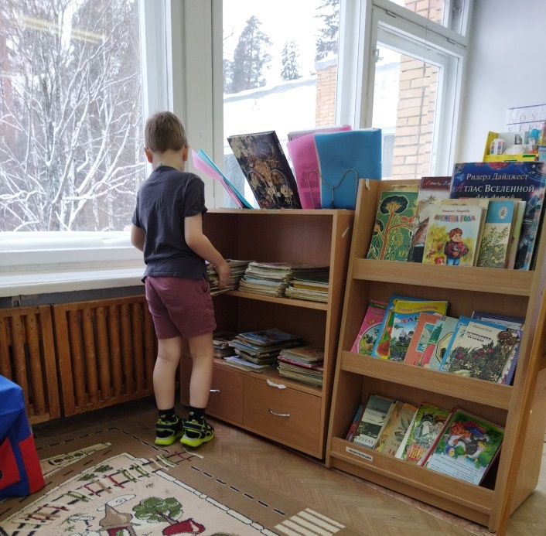

Slide 11
ЦВЕТОВЫЕ ОБОЗНАЧЕНИЯ
СКАЗКИ
ЭНЦИКЛОПЕДИИ
ИСТОРИЯ
О ЖИВОТНЫХ И РАСТЕНИЯХ
НАРОДНЫЙ ФОЛЬКЛЁР
ДЕТСКАЯ ЛИТЕРАТУРА СБОРНИКИ
РАССКАЗЫ О ДЕТЯХ

Slide 12
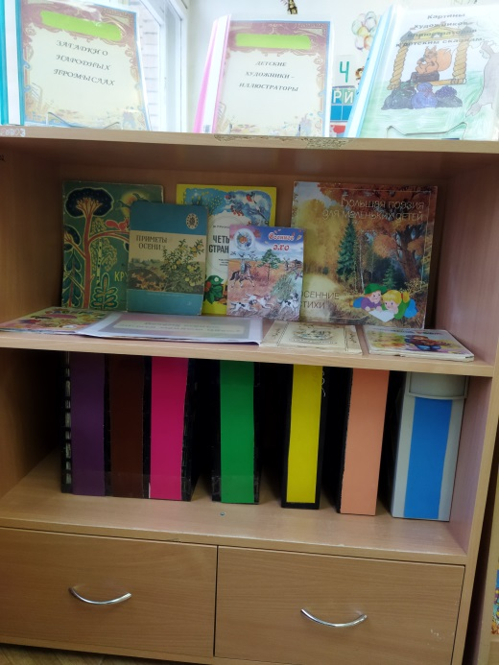
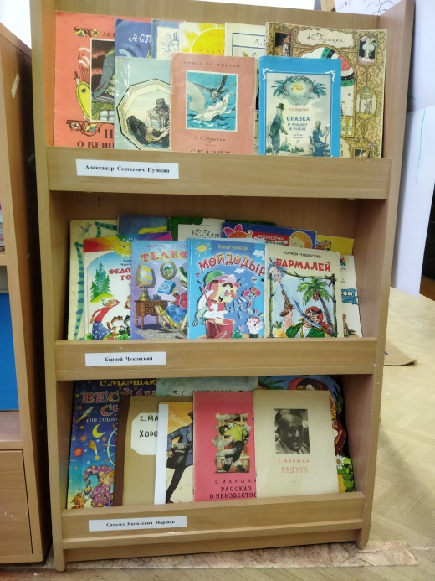
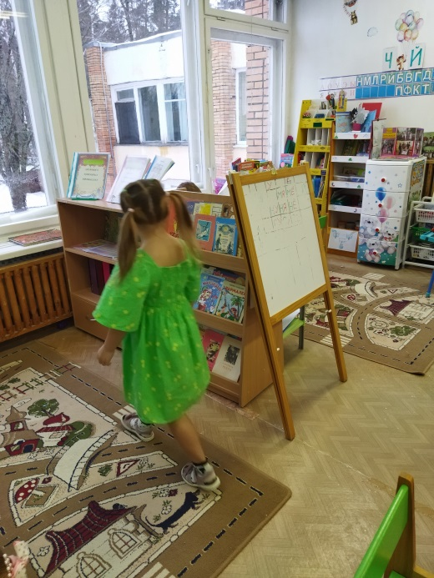
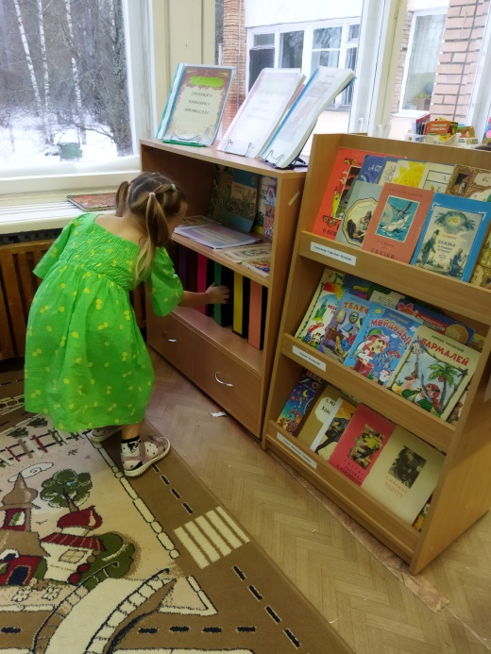
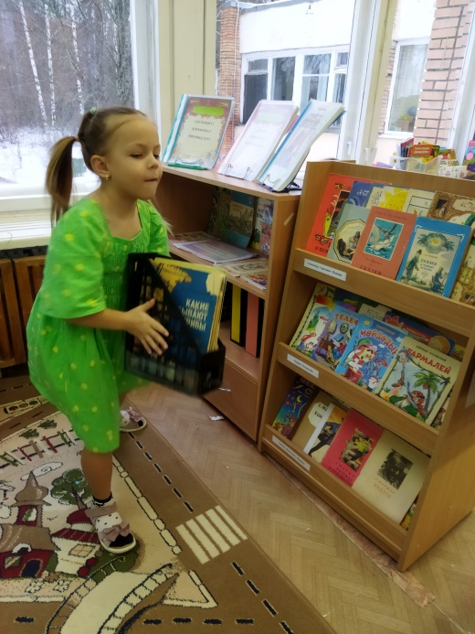

Slide 13
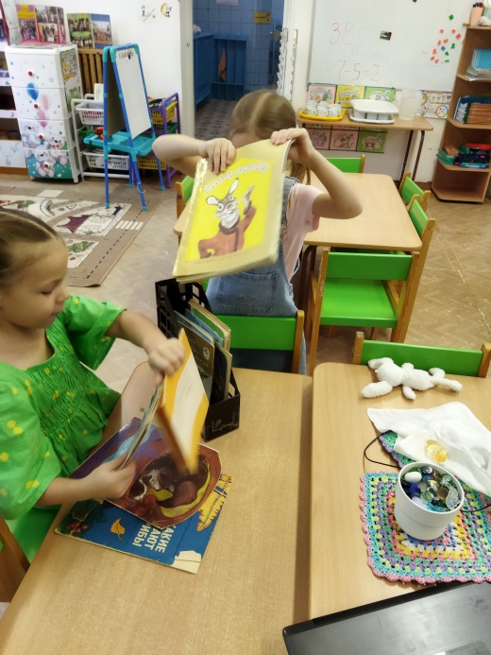
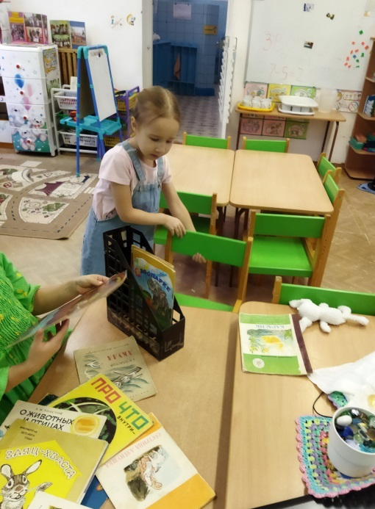
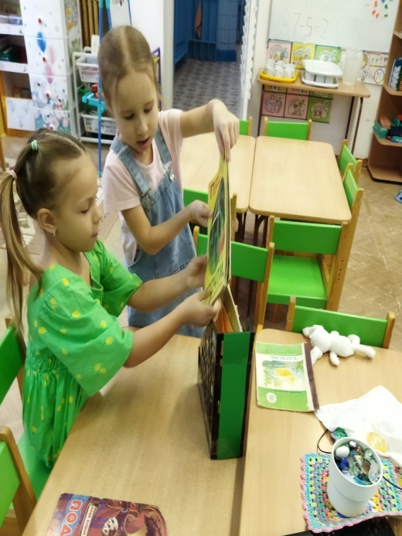
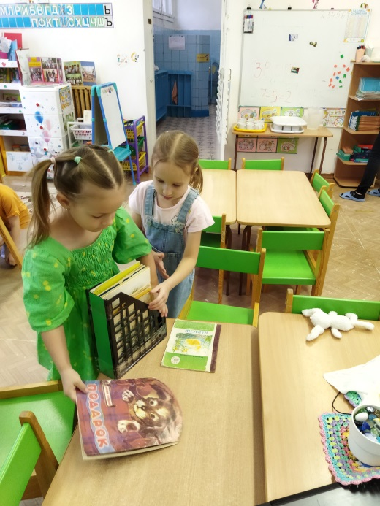
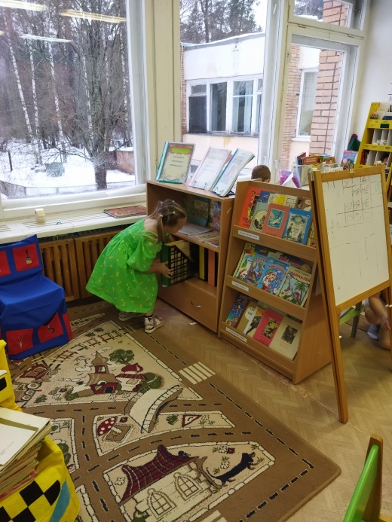

Slide 14
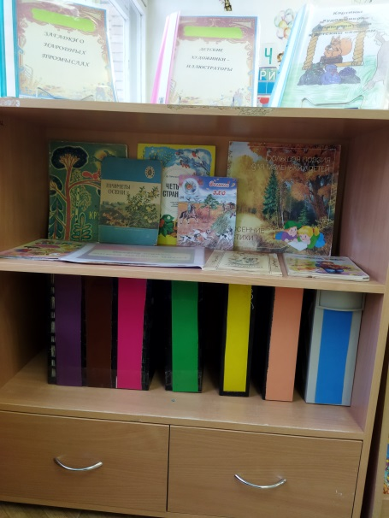
Результат проекта.
БЫЛО
СТАЛО

